Slide 1

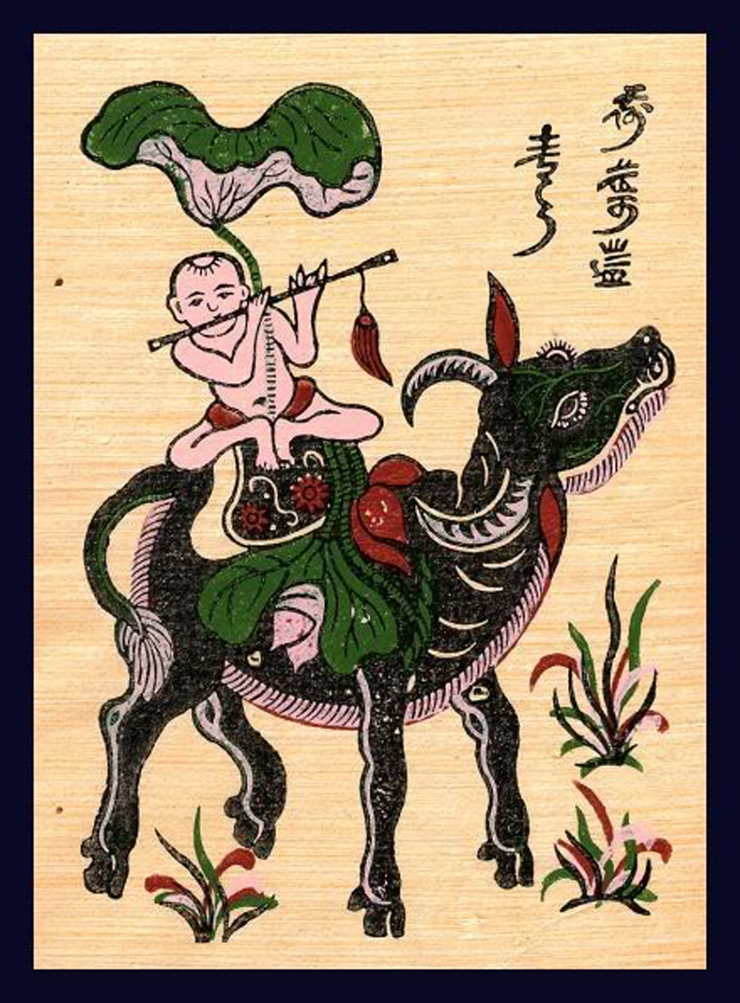
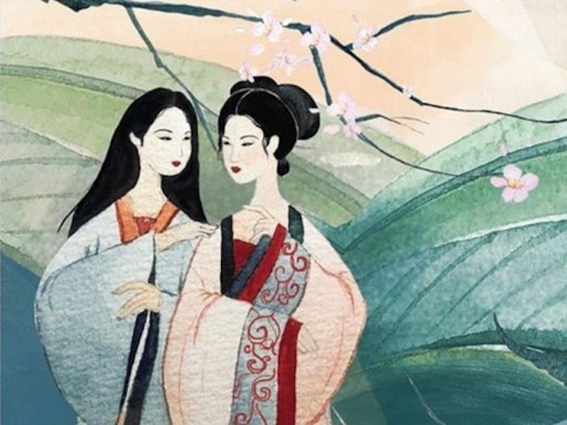

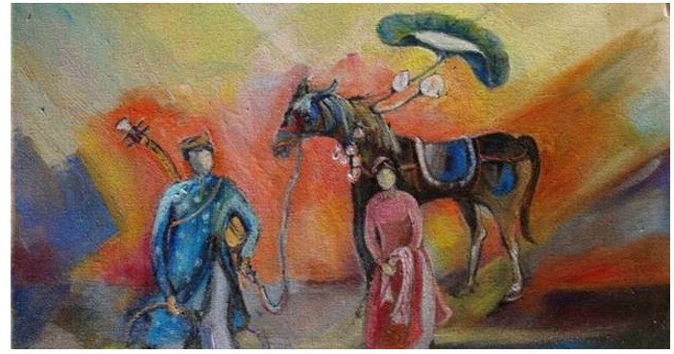
Hoạt động khởi động

Slide 2

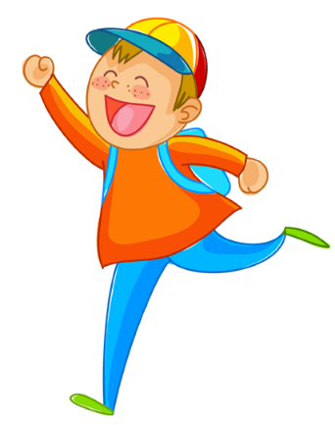
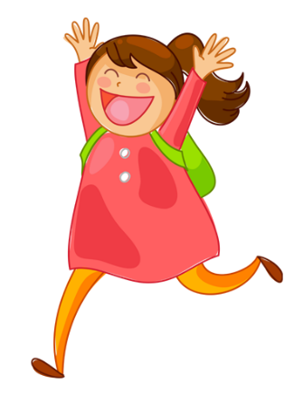
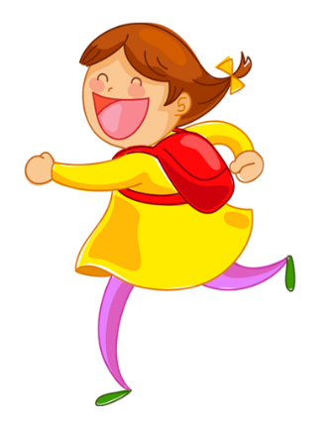


Slide 3
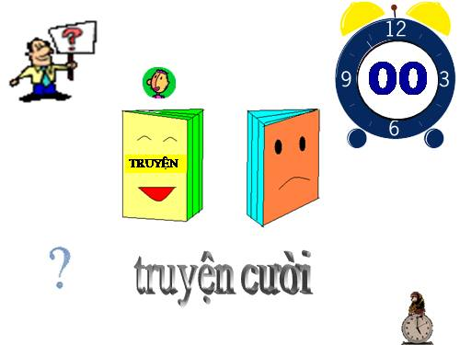

Slide 4



Tiếu lâm

Slide 5


Mua vui

Slide 6
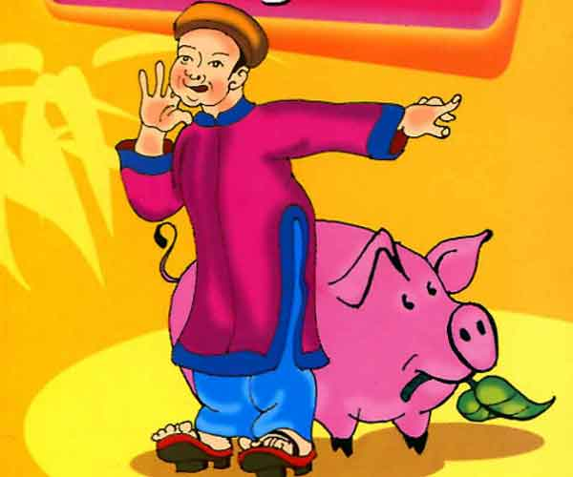
Trạng lợn

Slide 7
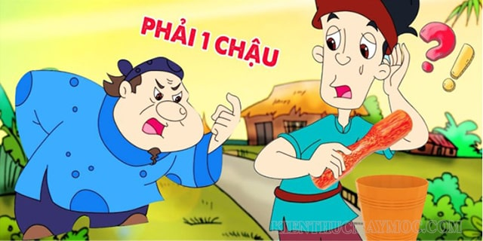
Vắt cổ chày ra nước

Slide 8
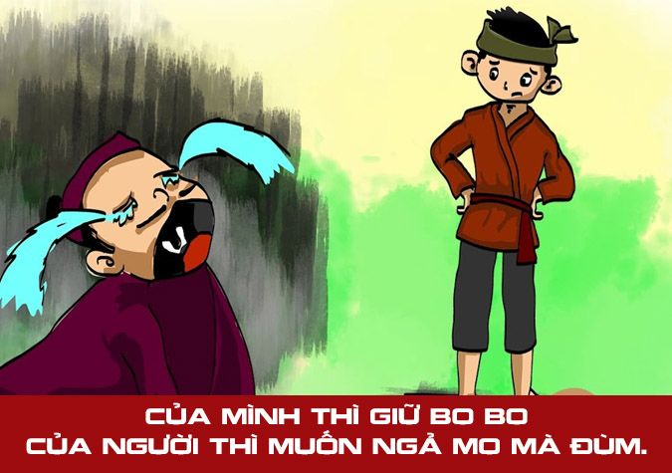
Keo kiệt

Slide 9


BÀI 4 – SẮC THÁI CỦA TIẾNG CƯỜI (TRUYỆN CƯỜI)
Tiết 47 - 48
VĂN BẢN 3,4 :
KHOE CỦA
CON RẮN VUÔNG

Slide 10
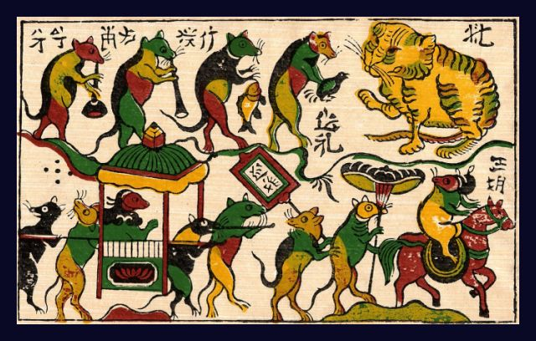
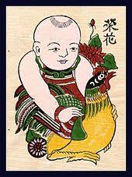
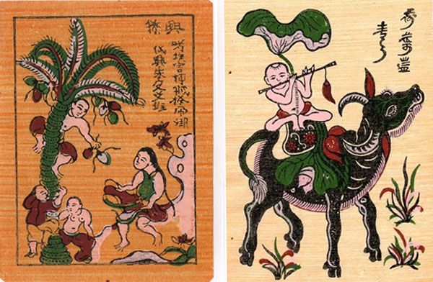
Hình thành kiến thức

Slide 11
*Chuẩn bị đọc
- Khoe khoang là cố ý làm cho người ta thấy cái đẹp, cái hay của mình, thường là bằng lời nói.
- Khoác lác: Nói những điều quá xa
sự thật hoặc không thể có trong thực tế để khoe khoang hoặc đùa vui.
- Khoe khoang và khoác lác mặc dù khác nhau nhưng đôi khi có mối liên hệ nhất định ( có thể khoác lác để khoe khoang một điều gì đó)
Theo em, khoe khoang và khoác lác khác nhau như thế nào?

Slide 12
I. Trải nghiệm cùng văn bản

Slide 13

*Đọc văn bản:
Đọc to rõ, lưu ý lời đối đáp của các nhân vật

Slide 14
KHOE CỦA
Những chi tiết nào trong truyện làm em cười? Qua đó rút ra nghệ thuật và ý nghĩa truyện?

Slide 15
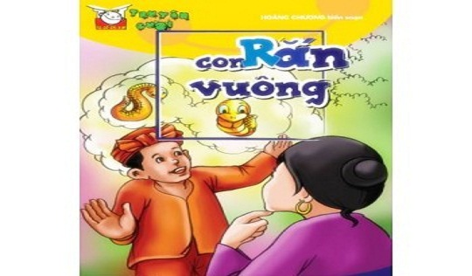

Slide 16
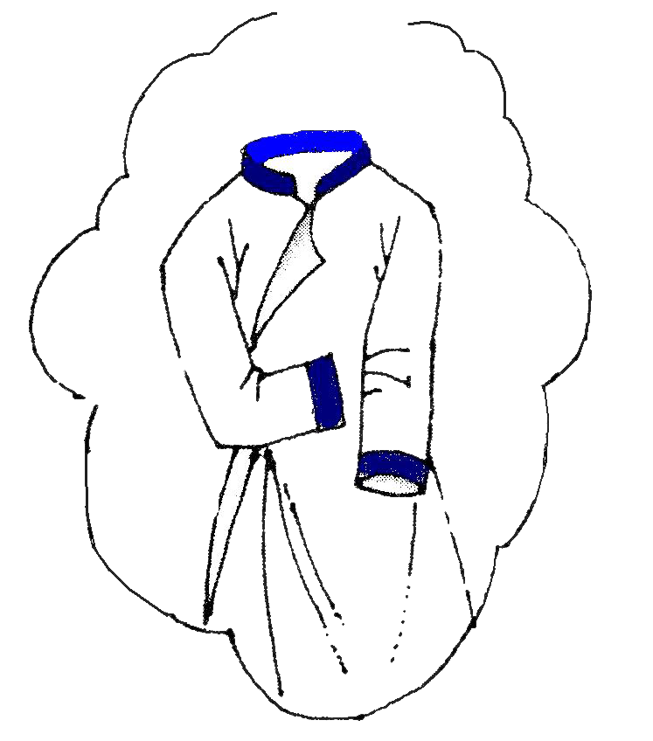
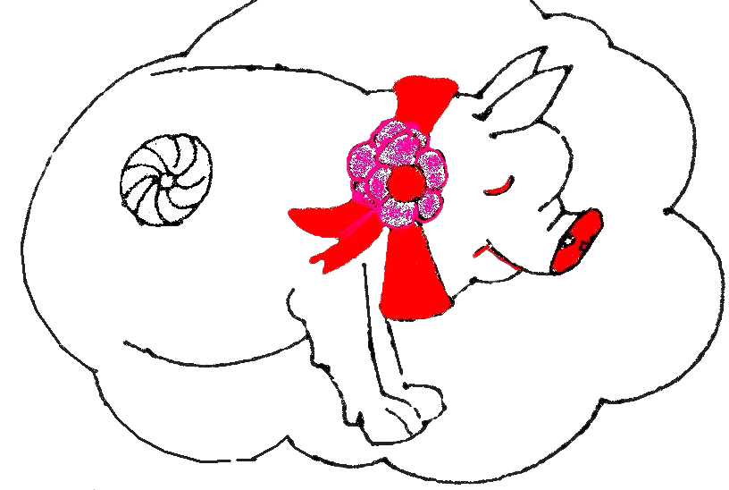
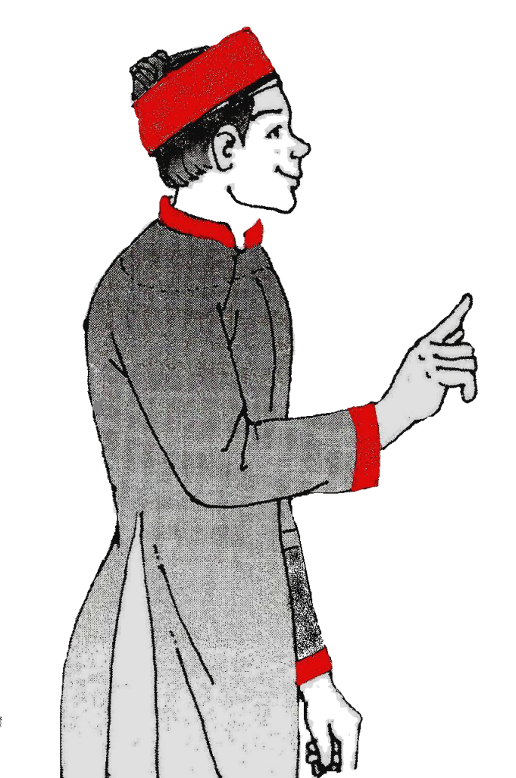
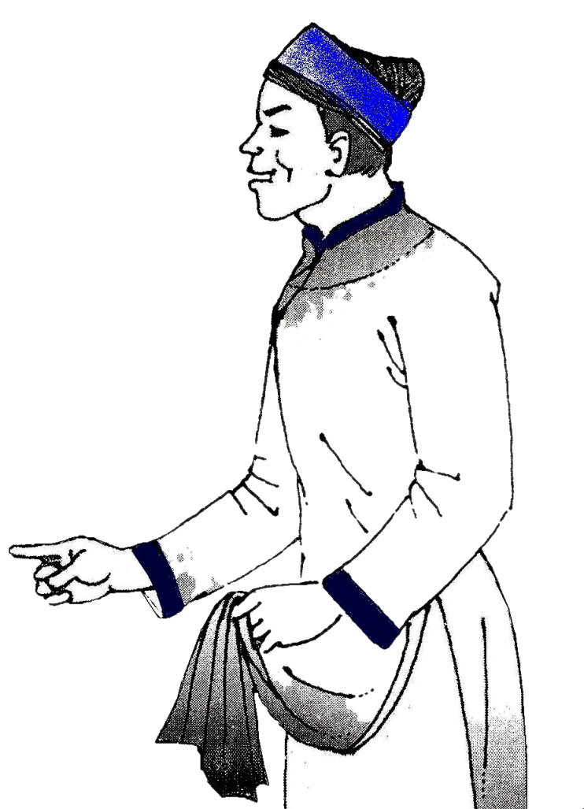
- Việc nói rõ thông tin “lợn cưới”, “áo mới” không cần thiết. Nói như vậy nhằm mục đích khoe khoang.

Slide 17
- Người vợ trêu chồng bằng cách không tin và phản bác lại lời chồng.

Slide 18
1
Thể loại: truyện cười
2
Phương thức biểu đạt chính: tự sự
3
Ngôi kể: ngôi thứ 3
4
Nhân vật chính: hai anh chàng khoe của, anh chàng nói khoác và chị vợ.

Slide 19
II. Suy ngẫm và phản hồi

Slide 20
Hoàn thành phiếu học tập
Yêu cầu | Truyện Khoe của | Truyện Con rắn vuông
Đề tài
Bối cảnh

Slide 21

Châm biếm thói khoe khoang, khoác lác
Không được miêu tả chi tiết, tỉ mỉ
Đề tài
Câu 1
Bối cảnh

Slide 22


THẢO LUẬN NHÓM
Câu 2. Chỉ ra mâu thuẫn có tác dụng gây cười trong hai truyện trên.

Slide 23
Trả lời:
Truyện Khoe của: Anh “áo mới” tưởng mình khoe trước, nào ngờ anh “lợn cưới” đã “tất tưởi” khoe trước.
- Truyện Con rắn vuông: Anh chồng tưởng nói khoác vợ sẽ tin, ai dè vợ trêu để anh ta tự bộc lộ cái vô lý của mình.

Slide 24
Câu 3. Liệt kê những lời đối đáp của các nhân vật trong hai truyện cười trên. Những lời đối đáp có vai trò như thế nào trong việc khắc hoạ tính cách của nhân vật?
= > Những lời đối đáp giúp nhấn mạnh và bộc lộ rõ nét tính khoác lác, khoe khoang của các nhân vật.

Slide 25
Câu 4: Các nhân vật trong truyện hiện thân cho những thói hư tật xấu nào mà truyện cười dân gian thường phê phán?
Các nhân vật trong truyện hiện thân cho thói khoác lác, khoe của mà truyện cười dân gian thường phê phán.

Slide 26
Câu 5: Em có nhận xét gì về cách tác giả dân gian phản ánh thói xấu của con người thông qua các truyện cười trên?
- Dùng những câu chuyện đời thường giản dị để tạo tiếng cười.
- Châm biếm, phê phán thói hư, tật xấu (những người thiếu kiến thức nhưng lại hay khoe khoang, khoác lác).

Slide 27
Hoạt động luyện tập

Slide 28
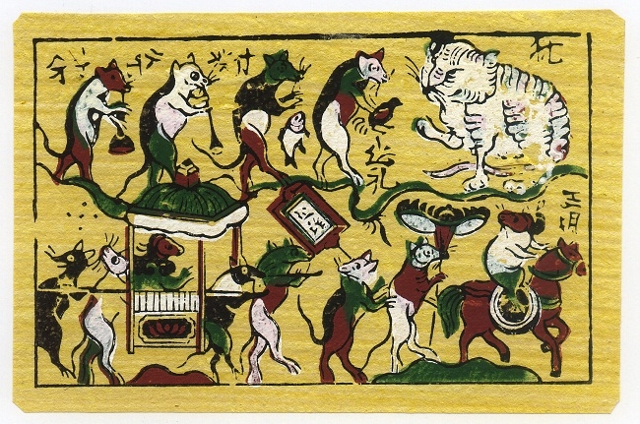




1. Trong truyện Khoe của, anh chàng khoe lợn đã nói thừa chữ gì?
A. Lợn
B. Cưới.
C. Con lợn.
D. Thầy.
QUAY VỀ

Slide 29

2. Anh chàng khoe áo nói thừa cụm từ nào sau đây?
A. Từ lúc tôi mặc cái áo mới này.
  B. Tôi chẳng thấy con lợn nào chạy qua đây cả.
C. Tôi có cái áo mới này
D. Tôi có áo mới.
QUAY VỀ

Slide 30
3. Trong truyện Con rắn vuông, người chồng đã rút ngắn chiều dài của con rắn xuống mấy lần?
A. 3 lần
B. 4 lần
C. 5 lần
D. 6 lần
QUAY VỀ

Slide 31
Hoạt động vận dụng

Slide 32
Hoạt động vận dụng.
Từ truyện cười Con rắn vuông, hãy viết một đoạn văn (khoảng 1 trang giấy) bày tỏ ý kiến của em về tính khoác lác?

Slide 33



BUỔI HỌC KẾT THÚC
TRÂN TRỌNG KÍNH CHÀO
CHÚC CÁC EM HỌC TẬP TỐT!

Slide 34
6.
Giống nhau :Các nhân vật trong hai chuyện cười trên đều gây cười và tạo nên các tình huống châm biếm bằng cách sử dụng những lời đối đáp.
Khác nhau : Cả hai nhân vật đều có thói khoác lác, hay khoe
Chỉ có nhân vật người chồng mới hay nói khoác

Slide 35
7. Bài học mà bản thân em tự rút ra được sau khi đọc hai văn bản là:
Không nên nói khoác lác, phóng đại sự việc mà phải trung thực, tôn trọng sự thật.
Nếu cố chấp nói khoác, câu chuyện của bạn sẽ bị phát hiện và tạo thành câu chuyện cười cho những người khác, tự mình làm xấu mình.

